Slide 1
システムアーキテクチャ

Slide 2
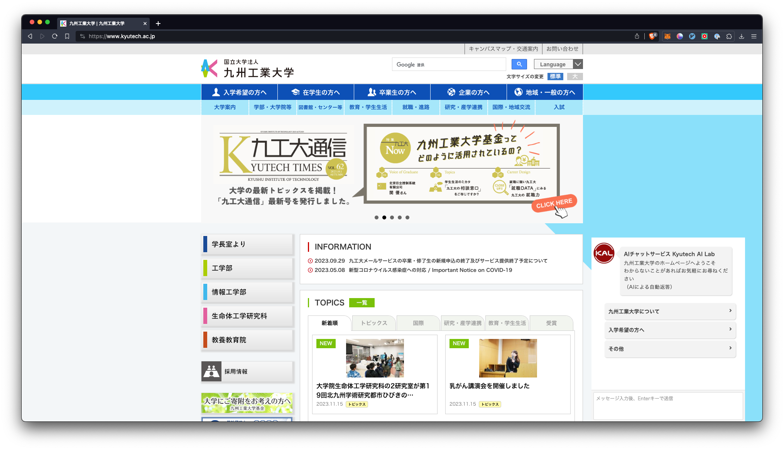
ユーザーインターフェース

